Slide 1
Biología Nº3
Segundo Medio 2020
Fotosíntesis
Profesora Paola Andía
pandia@cldv.cl

Slide 2
Resumen clase anterior
ECOSISTEMA
formado por organismos…
depende del aporte de…
Productores
Consumidores
Descomponedores
Energía
Materia
se comporta según las…
se comporta…
Agua
organizados en…
Leyes de la termodinámica
Cíclicamente
Carbono y oxígeno
Cadenas
y tramas alimentarias
Nitrógeno
La energía no se crea ni se destruye, solo se transforma.
Fósforo
formando…
Pirámides ecológicas
de número
de energía
de biomasa
En cada traspaso energético parte de la energía se pierde como calor.

Slide 3
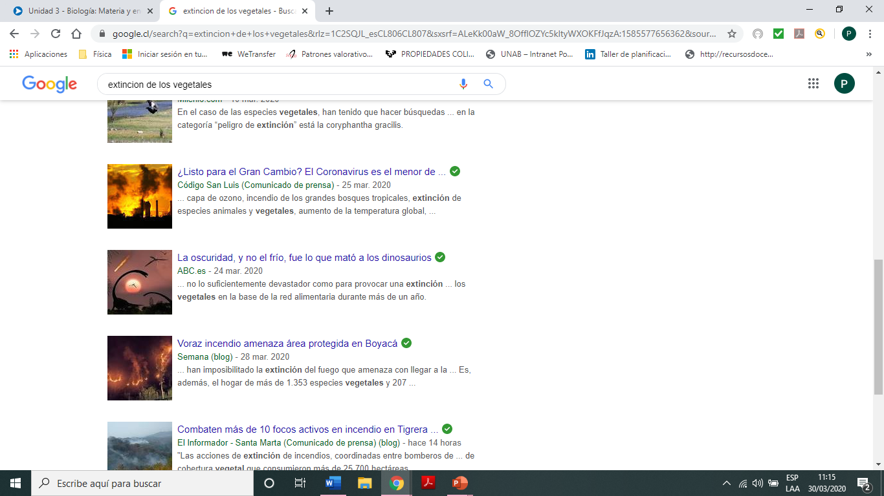
¿Para que sirve comprender el proceso de la fotosíntesis?
Si se extinguen los productores, ¿la vida podría continuar en la tierra? ¿Por qué?
Objetivo
Explicar, por medio de una investigación, el rol de la fotosíntesis y la respiración celular en el ecosistema considerando: El flujo de la energía. El ciclo de la materia.

Slide 4
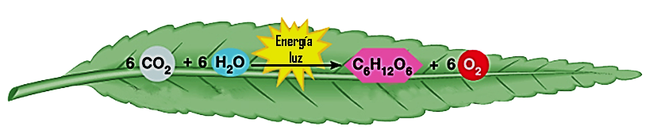
Ecuación general del Proceso de la Fotosíntesis
Foto proviene del griego y significa “luz”, síntesis, por su parte, significa “composición”.
Es la transformación de la materia inorgánica a orgánica gracias a la participación de la energía que proviene de la luz, la cual se transforma en energía química (ATP), que luego se usará para formar compuestos orgánicos estables.

Slide 5
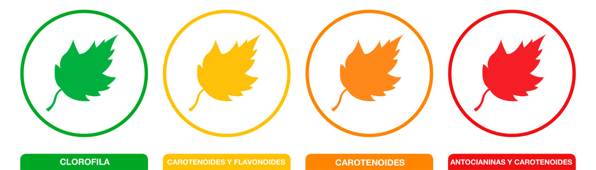
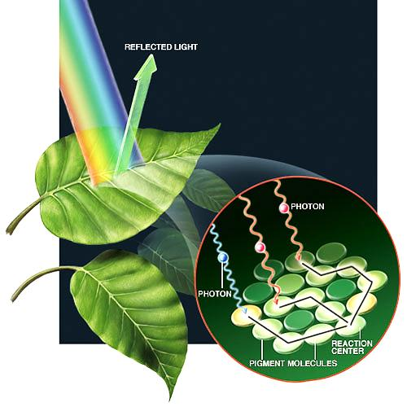
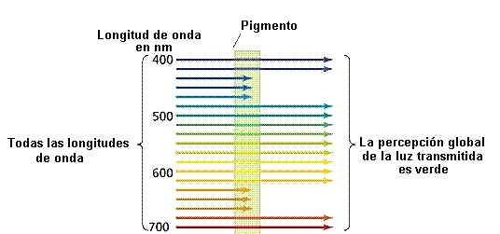
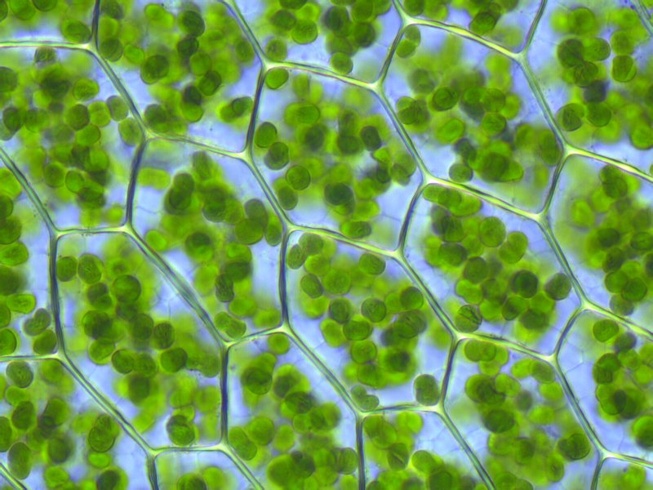
Pigmentos fotosintéticos
Los pigmentos son moléculas que absorben luz de una cierta longitud de onda, reflejando las longitudes de onda que no absorben.
El principal pigmento de la fotosíntesis es la clorofila

Slide 6
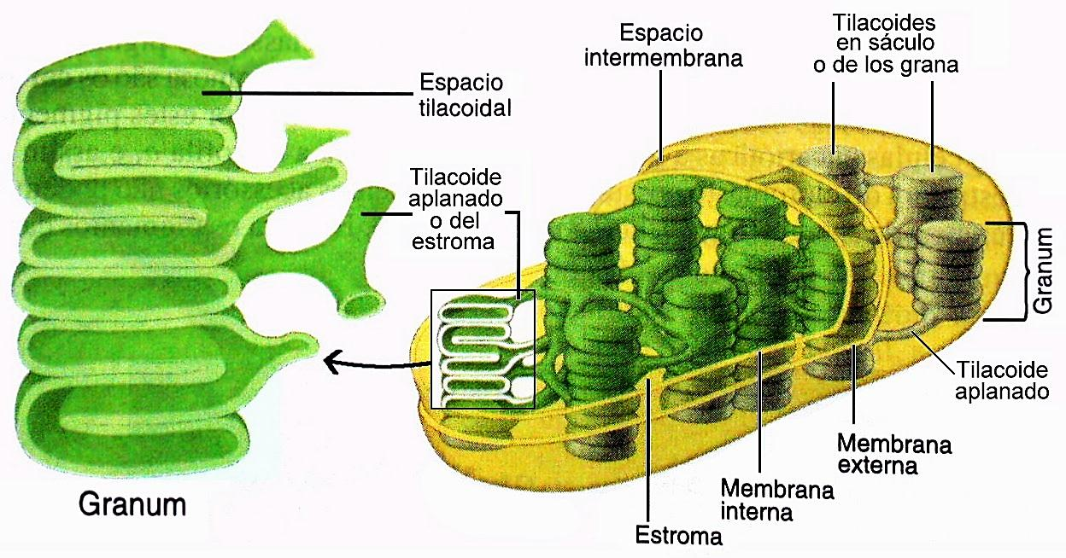
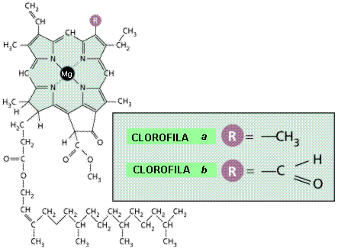
Los cloroplastos
Los cloroplastos son organelos abundantes (50 a 60 por célula) donde se produce la fotosíntesis, distinguiéndose las membranas tilacoidales, en las que se encuentran los fotosistemas I y II.
Grana
Grana

Slide 7
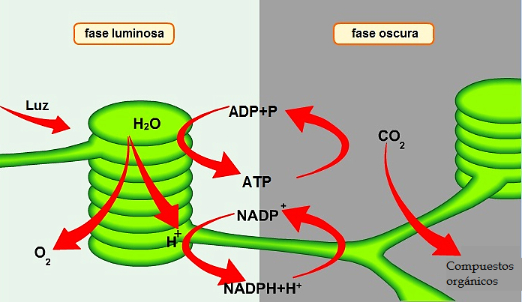
Resumen de la fotosíntesis
 | Fase dependiente de luz (luminosa) | Fase independiente de luz (oscura)
Lugar donde se realiza | En la membrana de los tilacoides. | En el estroma de los cloroplastos.
Elementos requeridos (reactantes) | Agua, luz solar, pigmentos y coenzima NADP. | ATP, NADPH y CO₂
Productos | ATP, O₂ y NADPH. | Glucosa y otras moléculas orgánicas como lípidos y proteínas.
Resumen del proceso | Durante esta fase se produce la fotólisis del agua, fotofosforilación para la formación de ATP, fotooxidación de los fotopigmentos y fotorreducción del NADP^{+.} | Durante esta fase se forma glucosa gracias a la fijación de CO₂, y a la utilización de ATP y NADPH.

Slide 8
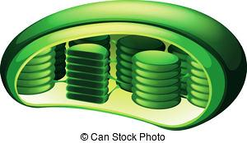
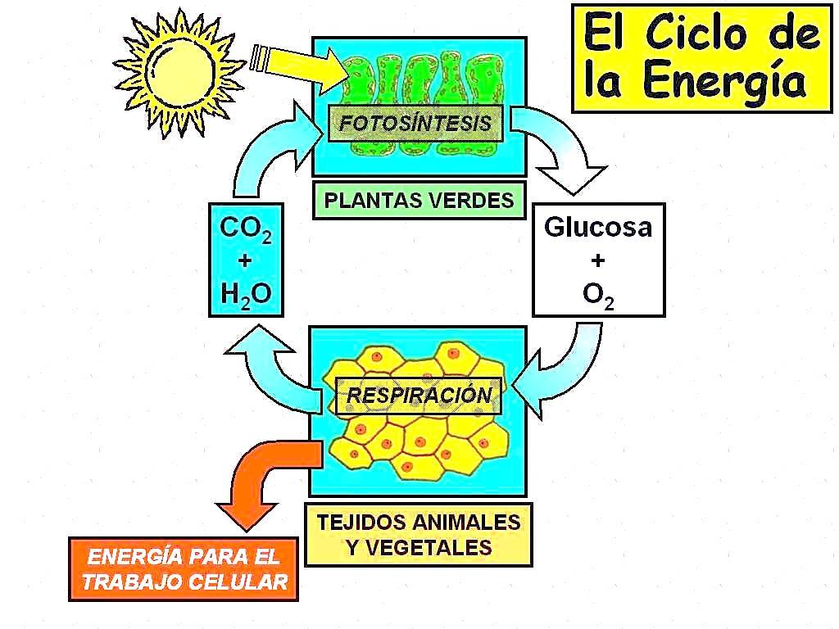
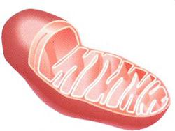
Relación entre fotosíntesis y respiración celular
En el proceso de fotosíntesis, las plantas obtienen moléculas orgánicas, especialmente glucosa, a partir de CO₂ y H₂O; en el proceso se libera O_{2.}
La glucosa y el O₂ son utilizados por la célula en la respiración celular para obtener energía en forma de ATP, que será utilizado en funciones celulares, liberándose CO₂ y H₂O como desechos.

Slide 9
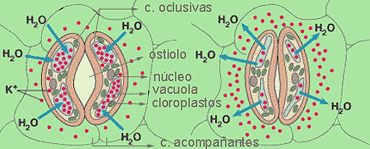
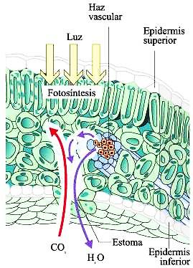
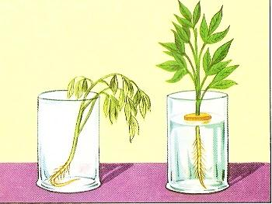
Factores internos que afectan a la fotosíntesis.
Son aquellos propios de las plantas y que hacen variar la tasa fotosintética:
Presencia de estomas
Pigmentos
Contenido de agua
CO₂
Estoma
H₂O

Slide 10
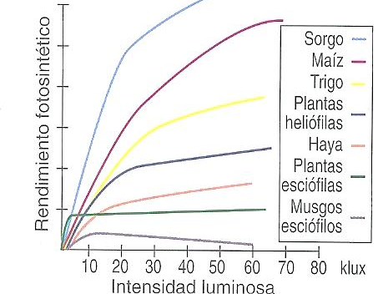
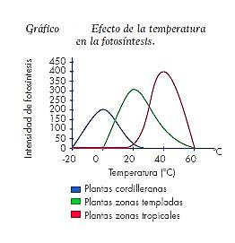
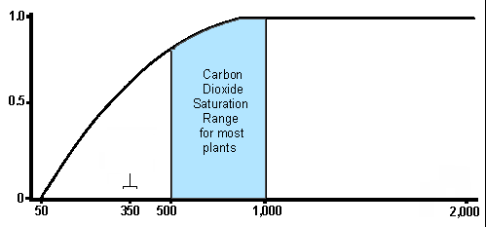
Factores externos que afectan a la fotosíntesis.
Intensidad de la luz: las plantas que reciben menos luz realizan menos fotosíntesis que las que están expuestas a más luz. Sin embargo, la relación no es directamente proporcional, ya que si la planta se somete a intensidades lumínicas muy altas, la tasa fotosintética puede decaer porque la alta intensidad de energía solar puede dañar su fotosistema.
Temperatura: en términos generales, la temperatura entre 10 y 35 ºC es la óptima para la mayoría de las plantas. La tasa fotosintética cae notablemente frente a temperaturas cercanas a los 60 ºC.
Concentración de CO₂: el CO₂ es la molécula utilizada por las plantas para producir diversas moléculas orgánicas. Su ausencia disminuye la productividad; al estar en exceso, en cambio, provoca que el proceso de fotosíntesis se sature, ya que depende de la acción de enzimas.
Rango de saturación para la mayoría de las plantas.
Tasa fotosintética
Nivel de CO₂ ambiente
Concentración de CO₂ (ppm)

Slide 11
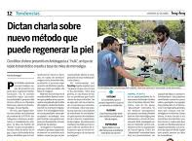
Ciencia en la actualidad
Regeneración fotosintética de la piel
https://www.youtube.com/watch?v=rWRJFmZbt2o
https://www.youtube.com/watch?v=0F-c8QyHRe8

Slide 12
Actividad 1
Responder las siguientes preguntas en el cuaderno luego de ver la noticia “Regeneración fotosintética de la piel”
¿Qué nacionalidad tienen los científicos que desarrollaron la investigación?
¿Qué fabricaron?
¿A partir de que organismo?
Este organismo ¿Qué fabrica? ¿Hacia dónde se libera? ¿Qué estimulo necesita?
¿En qué se utiliza o aplica esta nueva biotecnología?
¿Qué significa hipoxia?
¿Hay animales que fabriquen oxigeno? Nombra uno.

Slide 13
Actividad 2
Responder las siguientes preguntas en relación al PPT en el cuaderno.
Nombre los tres reactantes para formar glucosa y oxigeno en el proceso de la fotosíntesis.
Nombre y defina los cuatro pigmentos fotosintéticos.
¿Por qué hay deferentes colores de las hojas? Justifica.
¿Cuántos organelos hay por célula vegetal?
¿Dónde se produce la fotosíntesis?
¿Cuál es la relación entre fotosíntesis y respiración celular?
Realiza un mapa conceptual con los factores que afectan la fotosíntesis (nombrar y definir).

Slide 14
Realizar el siguiente cuadro en el cuaderno.
KPSI: Fotosíntesis
SIGNIFICADO DE LOS NÚMEROS EN LA RESPUESTA A LAS PREGUNTAS.
1 | No sé nada | 2 | Se algo | 3 | Lo sé | 4 | Lo sé bien | 5 | Puedo explicarlo
 |  | RESPUESTAS
CUESTIONES O INTERROGANTES ACERCA DE UNIDAD A ENSEÑAR: |  | 1 | 2 | 3 | 4 | 5
1 | Proceso de la fotosíntesis
2 | Relación de la fotosíntesis y respiración celular
3 | Factores internos y externos de la fotosíntesis
4 | Fase clara o luminosa de la fotosíntesis.
5 | Fase oscura o independiente de la luz en la fotosíntesis.

Slide 15

  RECORDAR
  Las actividades de las clases 2 y 3 realizadas en el cuaderno, deben ser enviada hasta el 07/04 al correo pandia@gmail.com.
  Por papinotas se enviará rúbrica para evaluar cuaderno.
  Contenidos generales en el cuaderno:
  Fecha
  Objetivo de la clase
  Actividad
  Nitidez de las imágenes
  Ortografía
  Orden y limpieza

